Slide 1
MSE毕业论文指导
软件学院 戴开宇 老师
联系方式 kydai@fudan.edu.cn
wenuandai

Slide 2
讲座大纲
1. 流程与总体要求
2.开题报告与论文写作关键问题
3. 其他注意事项

Slide 3
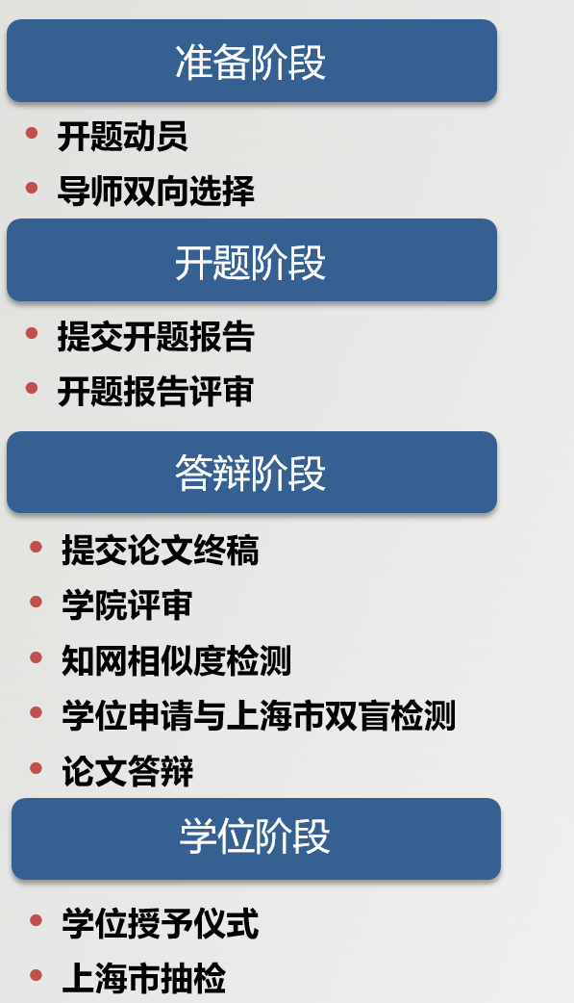
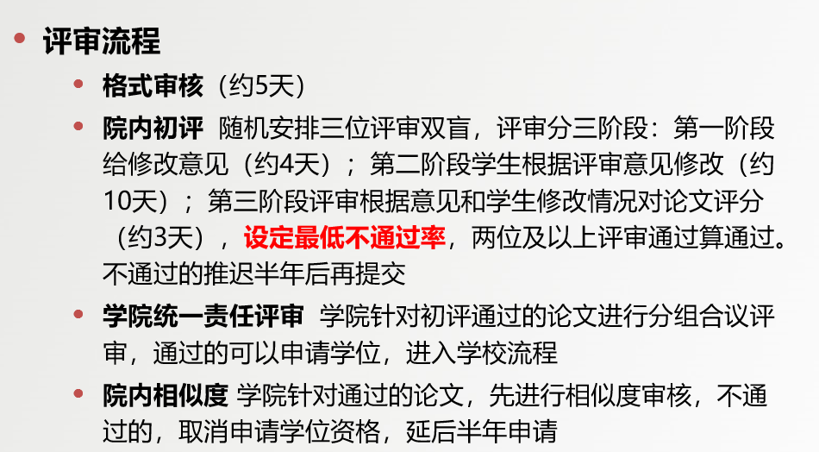


学位论文涉及阶段和流程

Slide 4
论文选题
  论文选题要求
  来源于企事业单位的实际需求，具有明确的软件工程背景，主题要鲜明具体，避免大而泛，具有一定的社会价值或工程应用前景，并符合下列要求之一:
    来源于实际需求，是软件行业或软件企业中急需调研的本领域工程技术课题
    来源于本工程领域的新产品研发、关键技术研发、以及对国外先进软件的分析和再研发
    来源于本领域的实际需求，具有较高技术含量。可以是一个完整的工程设计项目
  要与自己所从事工作相关，能结合发挥自己的业务专长，有充足的资料来源

Slide 5
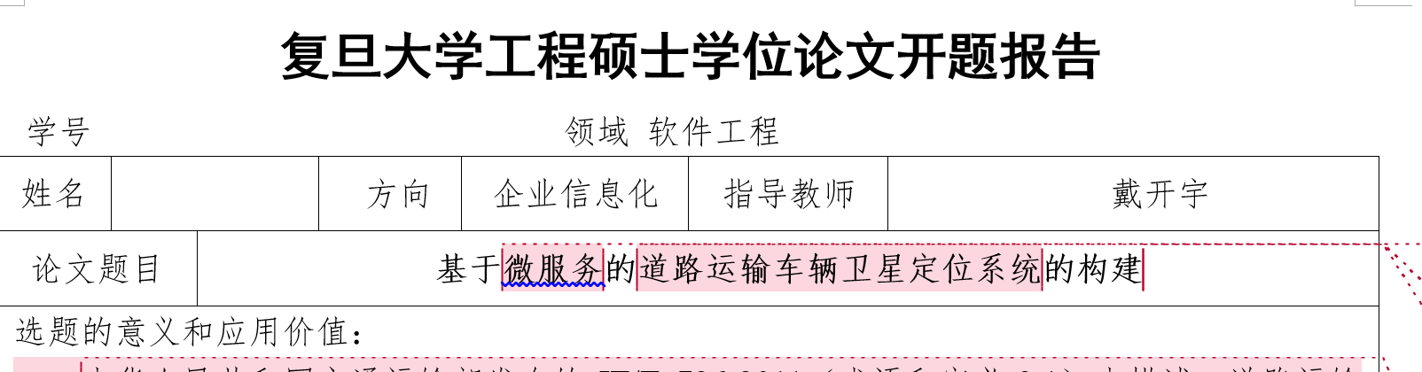
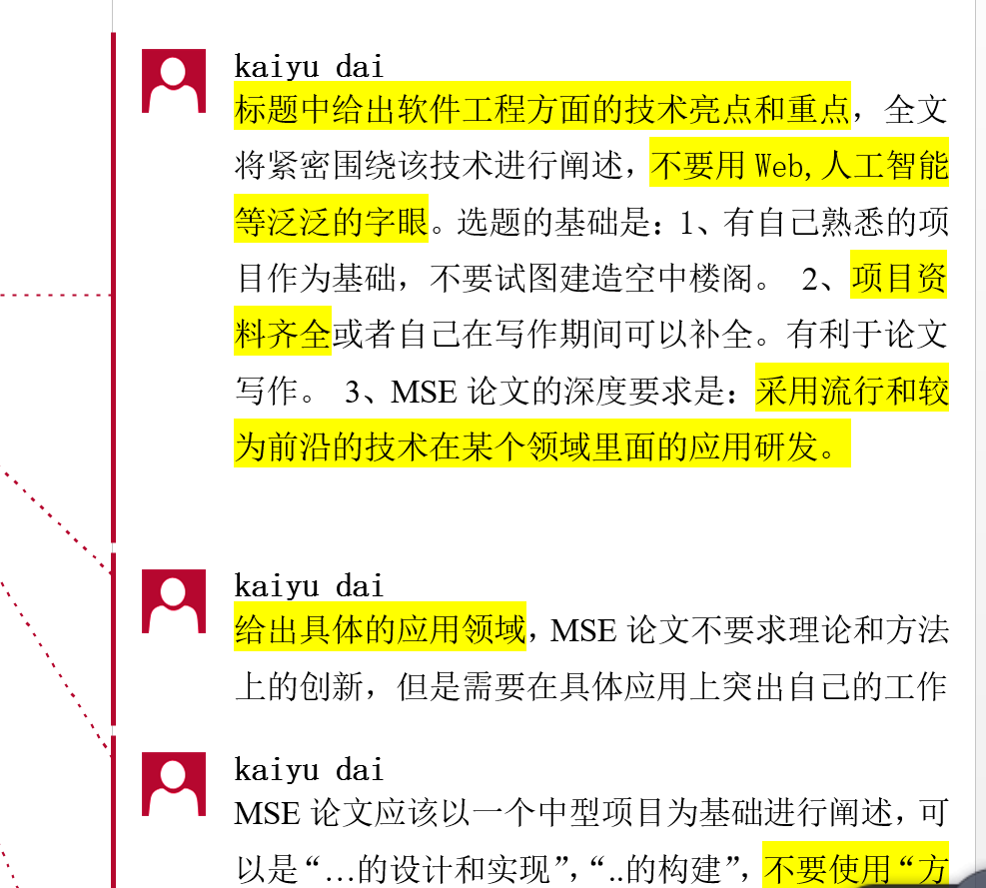
开题报告撰写
  开题报告撰写示例讲解

Slide 6
论文撰写
  MSE论文总体标准
    基于软件工程技术在实际项目的研发，提升写成具有论文风格，具有一定的理论和方法深度、技术前沿性和工程应用价值的毕业论文。
  篇幅
  工程硕士论文大约3万字。
  完成的论文约50页－60页。
  行文风格
  避免项目风格过重，不要简单将工程文档拼凑。
  不是技术文章，不要只描述具体工作步骤。
  论文风格：论点明确，重点突出，在实际项目基础上进行提升。

Slide 7
论文的一般结构
参考结构
  第一章 绪论
    1.1 论文研究背景
    1.2 国内外应用研究综述
    1.3 论文内容和意义
    1.4 论文章节安排
  第二章 ****的相关理论和方法（技术）
    应用背景相关知识介绍
    关键软件工程技术介绍

Slide 8
论文的一般结构
参考结构
  第三章 ****系统需求分析和总体架构
    Use Case图给出功能需求分析
    可以有业务流程、数据流图、功能结构图等
    软件的总体逻辑架构图，可以有网络架构图等
    数据库总体概要设计，ER图，可以放少量关键表格并说明
  第四章 *****系统详细设计与实现
    关键功能模块的实现，结合业务功能和技术亮点阐述
    可以放少量截图和关键代码进行说明
    按需放关键测试和应用效果数据分析
  第五章 总结与展望
    总结
    展望
  参考文献（大于25篇，以近3-5年发表的英文论文paper为主）
  致谢
  独创性申明

Slide 9
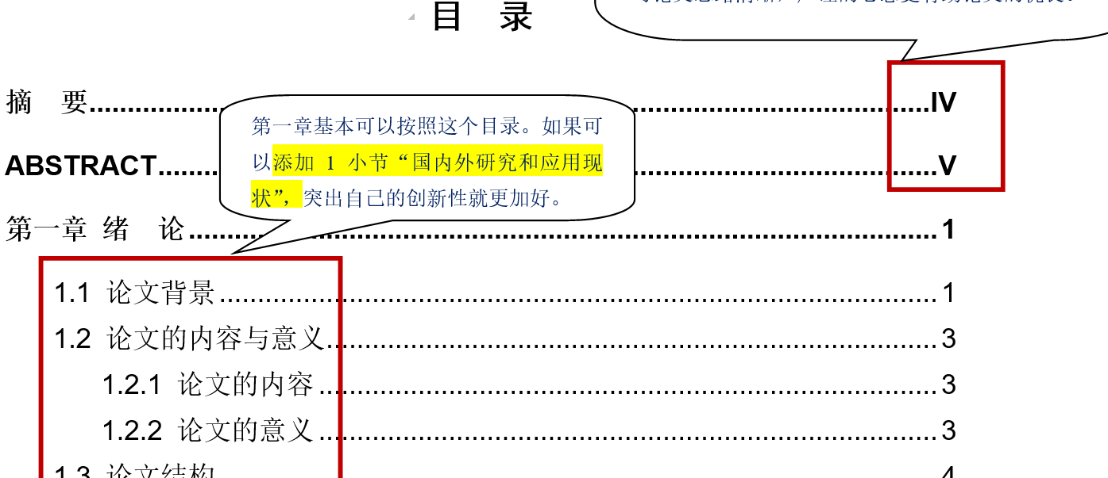
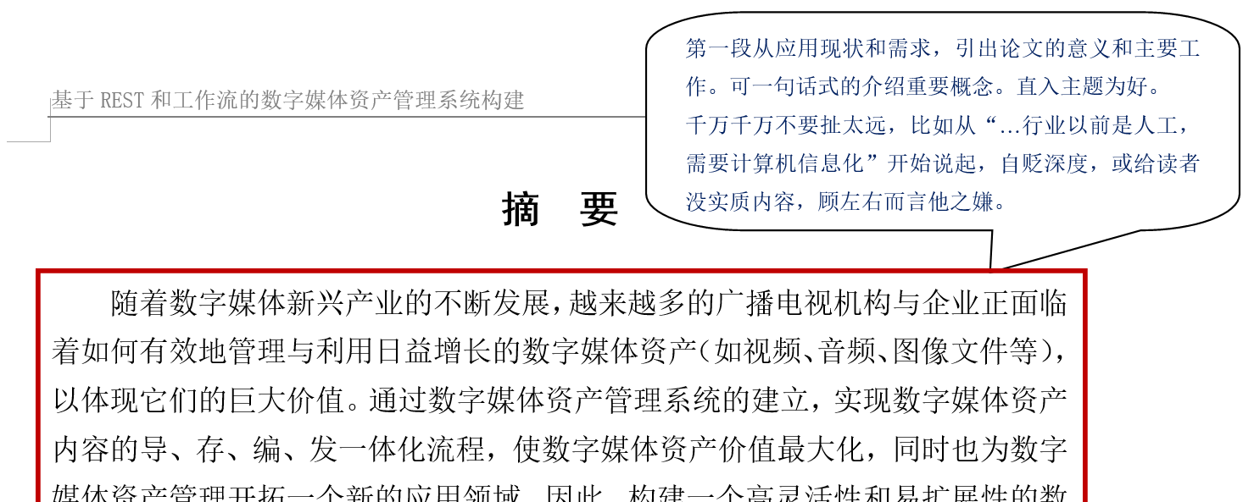
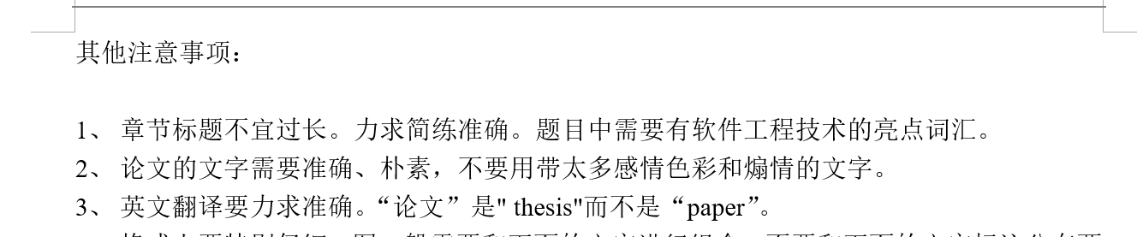
论文撰写
  目录-摘要-论文写作示例讲解

Slide 10
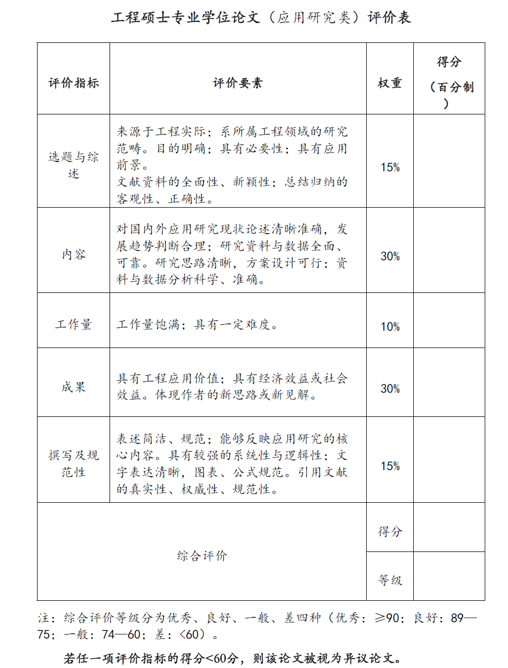
论文评价指标体系

Slide 11
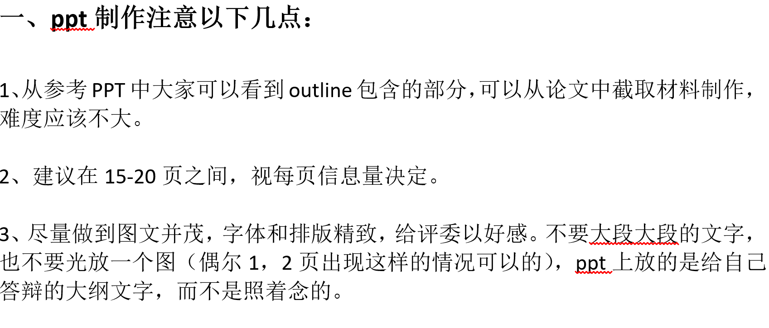

PPT制作与答辩

Slide 12
其他问题
关于时间节点的掌控
  关注学院通知，严格按照时间节点
  克服拖延，留有余地
  和同学们保持联系
关于论文的修改和提交
  论文的写作强调学生的主动性，自主多看论文
  没有写完整的论文等材料最好不要提交给导师
  修改彻底，到自己看不到问题
  给出修改了哪些地方,邮件说明

Slide 13
其他问题
关于和导师的交流
  相互尊重
  换位思考
  自然交流
态度问题
  避免马虎和无所谓
  避免过于紧张

Slide 14


-----------------------
祝各位同学愉快而顺利地毕业!
-------------------

